Slide 1


Slide 2
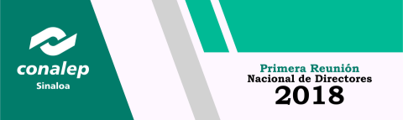
Modelo Mexicano de Formación Dual -MMFD
Experiencia exitosa

Slide 3
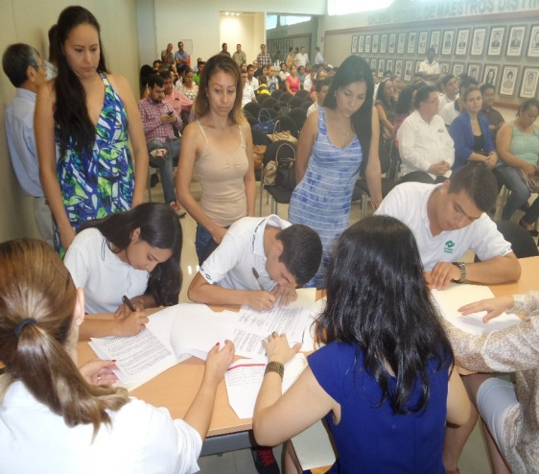
Modelo Mexicano de Formación Dual
En el CONALEP Sinaloa, implantamos este modelo a partir del año 2013 en la zona centro del estado, con dos planteles y 19 estudiantes de las carreras de PTB en Administración, Informática y Electromecánica Industrial, ubicados en 5 empresas.
Firma de convenios del MMMFD

Slide 4
Egresados de las Etapas del MMFD en CONALEP Sinaloa:
Actualmente nos encontramos trabajando con la Quinta Etapa, que está integrada por 26 alumnos.

Slide 5
Expansión del Modelo Mexicano de Formación Dual en Sinaloa
Debido a la aceptación y los excelentes resultados que ha tenido el Modelo Mexicano de Formación Dual, tanto de los alumnos como de las empresas, en el año 2017 se tomó la decisión de impulsar su aplicación en la zona norte y sur del Estado; por lo cual se capacitaron los planteles Mochis I, Mochis II, Guasave, Mazatlán I, Mazatlán II, El Rosario y Escuinapa. Por lo que se han tenido reuniones con COPARMEX Mochis, COPARMEX Mazatlán y CANACO Culiacán.

Slide 6
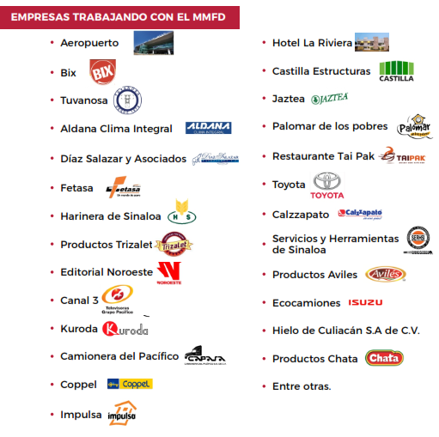
Modelo Mexicano de Formación Dual

Slide 7
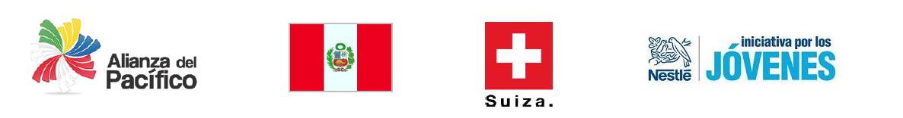
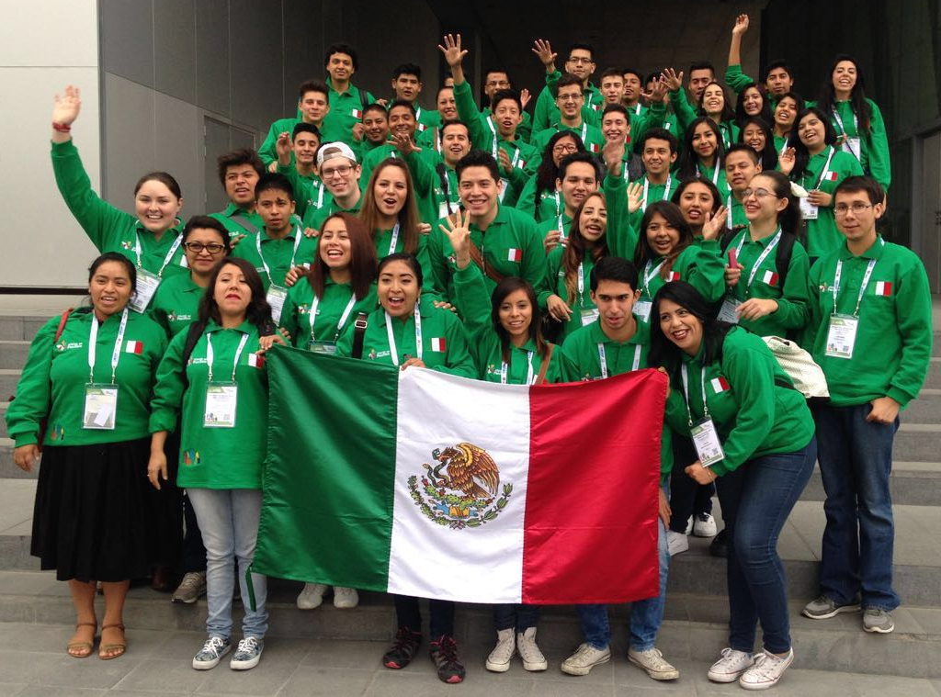
MMFD-Casos de éxito
La alumna del plantel Culiacán II, María Isabel Valenzuela Beltrán de la etapa II del MMFD de la carrera de Administración, fue invitada a la ciudad de Lima, Perú, del 18 abril al 2 de mayo de 2016, a un evento organizado por el Grupo Nestlé denominado: 1er. Encuentro de Jóvenes de la Alianza del Pacífico, que tuvo como propósito el preparar a la siguiente generación de talentos fortaleciendo la empleabilidad de los Jóvenes para que logren sus aspiraciones de desarrollo, vinculando la educación con el trabajo.

Slide 8
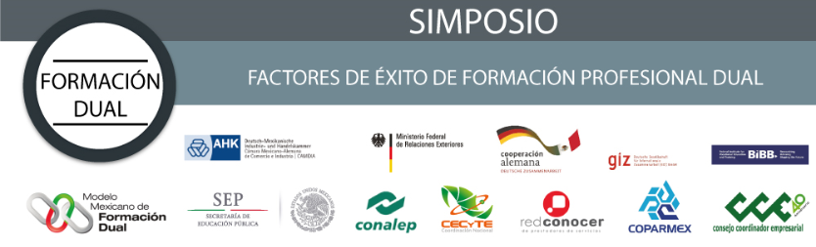
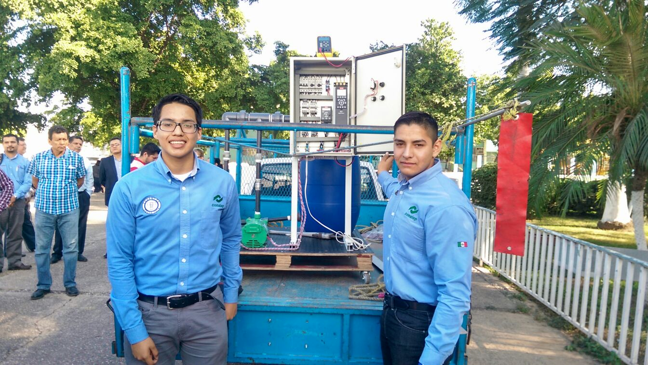
MMFD-Casos de éxito
Los alumnos Lázaro Bladimir López Ramírez, de la carrera de Electromecánica Industrial, y Fausto Michelle Piña López, de la carrera de Mecatrónica ambos del plantel Ing. José Antonio Padilla Segura Culiacán II, con el proyecto denominado “SISTEMA BOOSTER”. Enfocado a empresas donde la necesidad de agua es muy grande, realizando un ahorro considerable de energía de un 50% a un 70%. Se presentaron en el Simposio realizado el 16 de junio del 2016 en el World Trade Center en la Ciudad de México en el marco de la feria Hecho en Alemania.

Slide 9
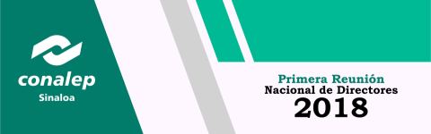
Regionalización de carreras
Temas relevantes a colaborar

Slide 10
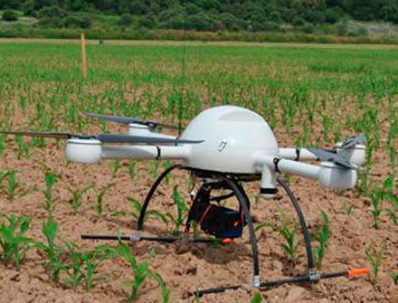
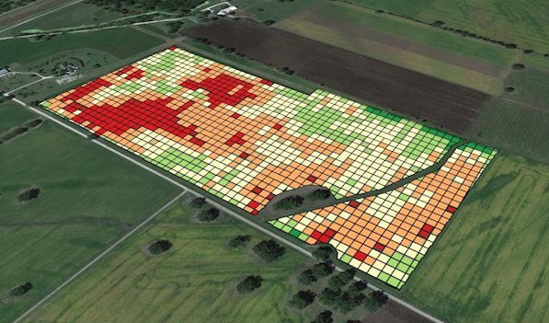
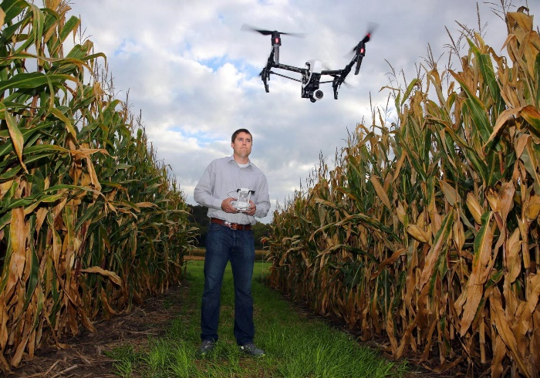
Regionalización de carreras
En la actual administración tenemos claro que debemos ofertar a nuestros educandos carreras acordes a las principales actividades económicas de nuestro estado; tomando en consideración que Sinaloa es una entidad eminentemente agrícola, llegamos a la conclusión de promover una carrera que ayude a la tecniﬁcación de esta importante actividad.

Slide 11
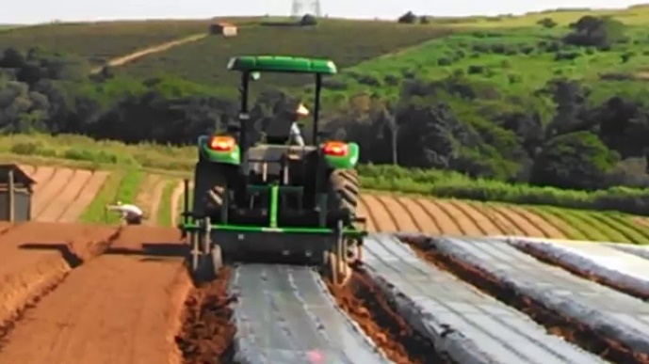
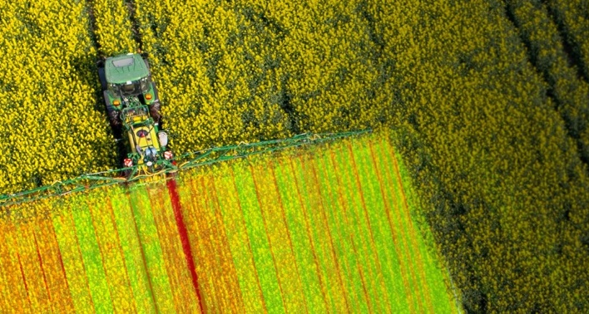
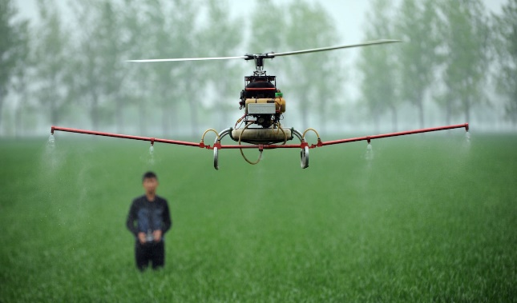
Hasta hace unos cuantos años prevalecía la idea de que el reto para el agricultor era incrementar la cantidad de toneladas por hectárea de las cosechas, después se generó la necesidad de reducir el uso de los agroquímicos y fertilizantes para bajar costos de producción y ﬁnalmente se agregó el concepto de la sustentabilidad, que implica producir en armonía con el medio ambiente para evitar la degradación de los suelos y la contaminación del agua y el aire.

Slide 12
Atendiendo a esta práctica, en 2017 propusimos la creación de la carrera “Innovación Tecnológica”, la cual promoverá competencias profesionales que combinen el saber-hacer y el saber-ser, necesarios para un desempeño eﬁciente y oportuno en el mundo del trabajo, que posibilitan enfrentar nuevas situaciones, adaptándose a ellas a través de la movilización y articulación de todos los saberes que se adquieren.

Slide 13
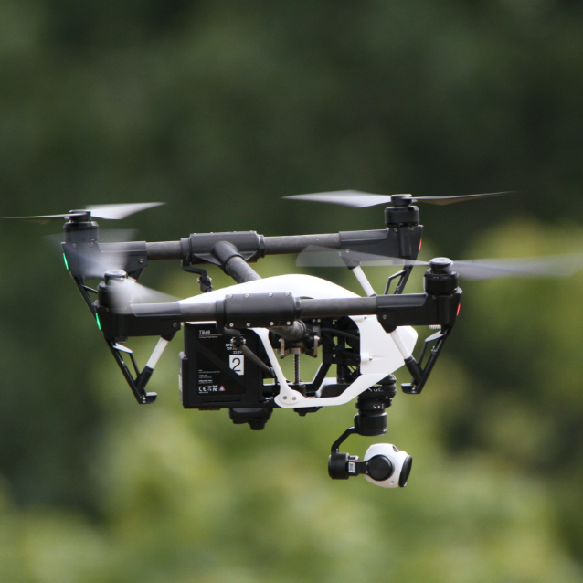
Para eﬁcientar su labor, el Profesional Técnico Bachiller contará con conocimientos básicos para el manejo y operación de drones como herramientas novedosas de tecnologías aplicables a la agricultura.

Slide 14
Los aportes tecnológicos que traen los drones marcan el inicio de una nueva agricultura: más precisa, segura, sostenible y profesional. Así es como muchos hablan de una “Revolución Industrial” en el sector primario para referirse al desarrollo y uso de los drones para la agricultura.
Esta tecnología marca la diferencia en innovación del sector agrícola, pues ofrecen importantes ventajas frente a los métodos tradicionales, entre ellas: reducen costos, brindan mayor precisión en las labores, monitorean los cultivos, son más eﬁcientes en las operaciones y disminuyen el impacto ambiental.

Slide 15
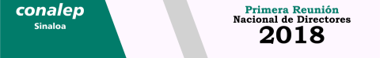
Inclusión Social
Curso gratuito de computación básica para personas con discapacidad motriz
Temas relevantes a colaborar

Slide 16
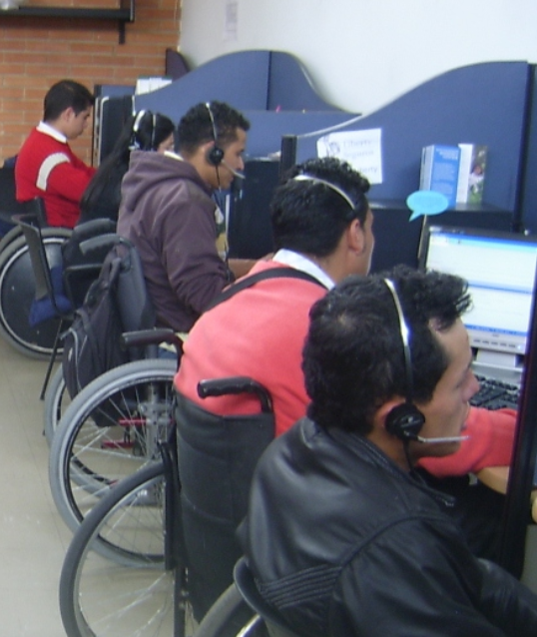
Curso gratuito de computación básica para personas con discapacidad motriz
En Sinaloa existen 56 mil 151 personas con discapacidad motriz (INEGI 2010). CONALEP Sinaloa, el Sistema DIF Estatal y la Comisión Estatal de los Derechos Humanos, trabajamos en conjunto para ofrecer capacitación a quienes tienen una discapacidad motriz a ﬁn de que puedan acceder a un trabajo digno y, por ende, una mejor calidad de vida.

Slide 17
Es por ello que nos dimos a la tarea de diseñar un “CURSO GRATUITO DE COMPUTACIÓN BÁSICA PARA PERSONAS CON DISCAPACIDAD MOTRIZ”, al término del cual, la persona contará con los conocimientos básicos para poder desarrollarse en el ámbito laboral en: Call Center, Promotoría en Línea, Sistemas de Monitoreo, Asistente, entre otros.
El curso tendrá una duración de 30 horas (dos horas diarias durante tres semanas) en las cuales se les capacitará de manera básica en uso y manejo de la computadora para: identiﬁcar componentes básicos, explorar el ambiente de Windows, además de aprender a manejar programas de Office e Internet como herramienta de comunicación.

Slide 18
Actualmente estamos dándole seguimiento a un convenio de colaboración con la Asociación de Personas con Discapacidad “Paso Firme” de Los Mochis IAP. Es una Institución de Asistencia Privada dedicada a la promoción de los derechos humanos, el desarrollo humano integral y la plena inclusión social de las personas con discapacidad de la región norte del Estado de Sinaloa.
La institución está representada por a la señora Brenda Elisa Látigo Ruiz, a quien este programa le ha parecido muy interesante, a tal grado que nos manifiesta que lo dará a conocer a nivel nacional, ya que Sinaloa es el primer estado en ofertar de manera gratuita un programa de este tipo.

Slide 19
Convenio de colaboración con la Western New México University
Temas relevantes a colaborar

Slide 20
Convenio de colaboración
En CONALEP Sinaloa, buscando ofertar mayores y mejores oportunidades a nuestros docentes, alumnos y personal directivo, actualmente estamos dándole seguimiento a la firma de un convenio de colaboración con la Western New México University “WNMU”, cuyo objeto es promover la colaboración entre las dos instituciones, buscando el acercamiento y la cooperación entre los miembros de sus departamentos, institutos y centros de investigación, de donde se originarán:
Intercambios de profesores y estudiantes para estudio e investigación.
Investigaciones y publicaciones conjuntas.
Intercambios de académicos para la participación de conferencias, coloquios, simposios e intercambios y experiencias.
Intercambios de información en las áreas de interés común de las instituciones.

Slide 21
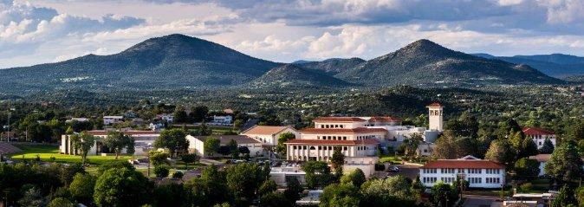
Para el desarrollo de las actividades conjuntas, las instituciones elaborarán un programa específico de colaboración para cada caso concreto, a efecto de delimitar el alcance los compromisos que tendrá cada una de ellas.
Panorámica de la Western New México University “WNMU”

Slide 22
Problemática en CONALEP Sinaloa

Slide 23
Problemática en CONALEP Sinaloa
Derivado de la firma del Convenio de Coordinación para la Federalización de los Servicios de Educación Profesional Técnica llevado a cabo en el año de 1998, en el cual no se contempla el ramo de equipamiento para los diversos planteles con que cuenta CONALEP Sinaloa, siendo esto una parte fundamental de la problemática que padecemos. Desde esa fecha, únicamente se han recibido apoyos por parte de los programas federales: Fondos de inversión, de Oficinas Nacionales e ingresos propios.

Slide 24
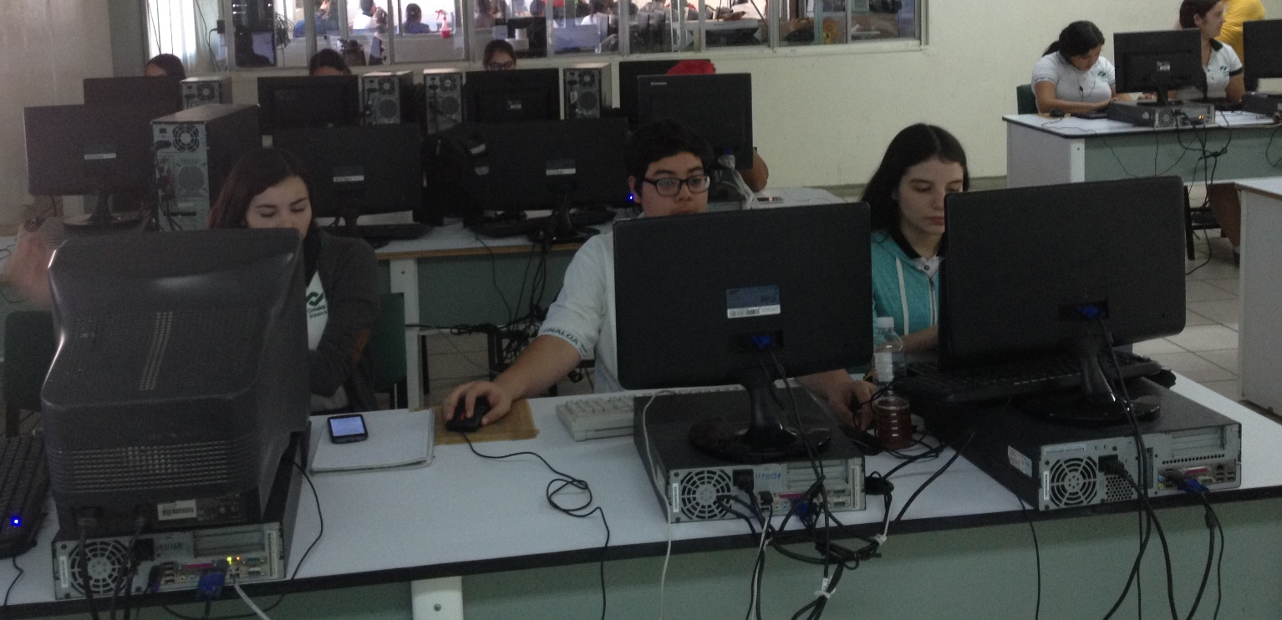
No obstante, los multicitados apoyos han sido insuficientes, por lo cual, actualmente los talleres y laboratorios se encuentran operando por arriba del 50% de obsolescencia. Lo que nos genera que los objetivos especificados en los planes y programas de estudio no se cumplan al 100% y nuestros alumnos se vean afectados en su formación.
Centro de cómputo del plantel Mocorito

Slide 25
Asimismo, derivado de la modificación al artículo 3ro. Constitucional, que elevó la gratuidad de la educación al Nivel Medio Superior, se observa una tendencia a la baja en la captación de ingresos propios, reduciendo con ello la capacidad del Colegio para sufragar gastos de mantenimiento, de infraestructura, compra de equipamiento y gastos de operación en general; por lo que se solicita que se realicen las gestiones conducentes para que se amplíe el presupuesto federal en lo correspondiente a los capítulos 3000-Servicios Generales y 5000-Equipamiento.

Slide 26
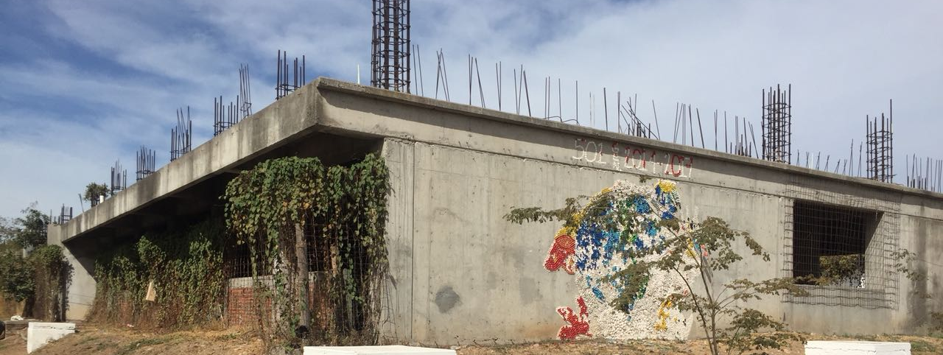
En cuestión de infraestructura presentamos deficiencias importantes en 3 planteles de reciente creación, construidos parcialmente con recursos de fondo federal, lo que conlleva a utilizar espacios destinados a laboratorios como aulas provisionales, asimismo, al contar con menor capacidad instalada, no nos permite atender la demanda de jóvenes de nuevo ingreso que ven en CONALEP la mejor opción.
Edificio sin concluir de plantel Culiacán III

